Slide 1


Khoa học
Vật dẫn nhiệt và vật cách nhiệt
KHỐI 4

Slide 2

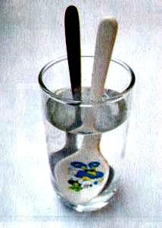
Khoa học
Vật dẫn nhiệt và vật cách nhiệt
Hoạt động 1: Vật dẫn nhiệt và vật cách nhiệt.
Thí nghiệm 1:
Chuẩn bị:
+ 1 cốc nước nóng
+ 1 muỗng kim loại
+ 1 muỗng nhựa
Hãy quan sát đoạn video và cho biết hiện tượng gì xảy ra ?

Slide 3

Kết luận
Cán muỗng bằng kim loại nóng lên
Cán muỗng bằng nhựa hơi ấm lên

Slide 4

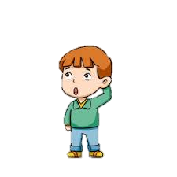
Tại sao lại có sự khác nhau như vậy ?

Slide 5

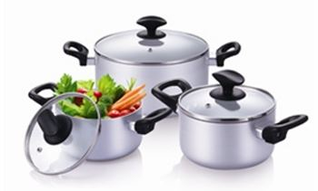
Xoong thường làm bằng những chất dẫn nhiệt tốt như: nhôm, gang, inox …để khi đun, nấu sẽ nhanh hơn đỡ tốn chất đốt hơn .
Quai xoong thường làm bằng những chất dẫn nhiệt kém hơn để khi nhấc lên, nhấc xuống sẽ tránh bị phỏng .
Xoong và quai xoong được làm bằng chất liệu gì?
Chất liệu đó dẫn nhiệt tốt hay kém? Vì sao lại dùng những chất liệu đó?
Notes:
Xoong thường làm bằng những chất dẫn nhiệt tốt để khi đun, nấu sẽ nhanh hơn đỡ tốn chất đốt hơn .
Quai xoong thường làm bằng những chất dẫn nhiệt kém hơn để khi nhắc lên, nhắc xuống sẽ tránh bị phỏng .

Slide 6


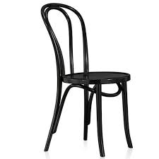
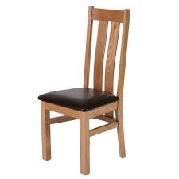
Khi trời rét, ta chạm tay vào ghế gỗ hay ghế sắt sẽ lạnh hơn? Vì sao?
Khi chạm tay vào ghế gỗ, tay ta không có cảm giác lạnh bằng khi chạm vào ghế sắt. Vì gỗ là vật dẫn nhiệt kém nên tay ta không bị mất nhiệt nhanh như khi chạm vào ghế sắt
Khi trời tét, ta chạm tay vào ghế sắt sẽ lạnh hơn. Vì sắt dẫn nhiệt tốt nên tay ta ấm đã truyền nhiệt cho ghế sắt. Ghế sắt là vật lạnh hơn do đó tay ta có cảm giác lạnh.
Notes:
sắt dẫn nhiệt tốt nên tay ta ấm đã truyền nhiệt cho thanh sắt. Thanh sắt là vật lạnh hơn, do đó tay ta có cảm giác lạnh
gỗ là vật dẫn nhiệt kém nên tay ta không bị mất nhiệt nhanh như khi chạm vào phần sắt.
Vải dẫn nhiệt tốt hay kém?

Slide 7

Hãy kể tên một số vật dẫn nhiệt tốt và một số vật dẫn nhiệt kém ?

Slide 8

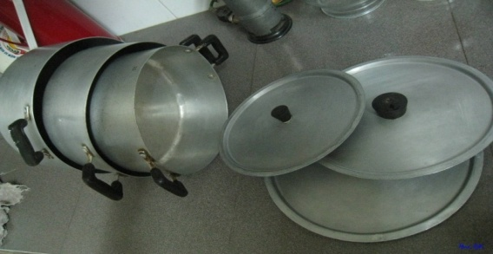

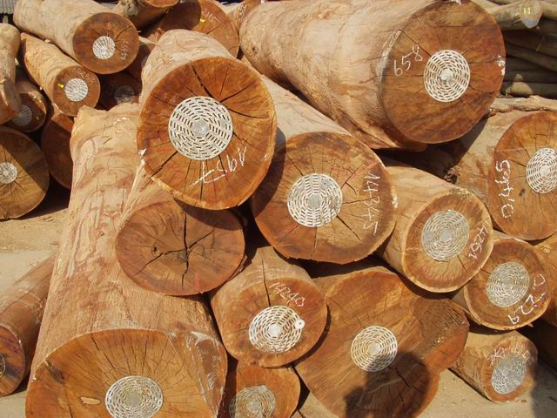
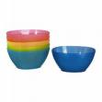
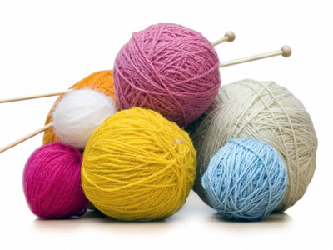
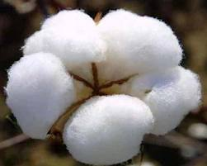
+ Những vật dẫn nhiệt tốt như: các kim loại: đồng, nhôm, sắt,... được gọi là vật dẫn nhiệt.
+ Những vật dẫn nhiệt kém như: gỗ, nhựa, len, bông,... được gọi là vật cách nhiệt.

Slide 9

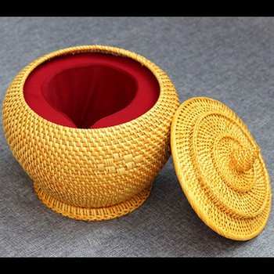
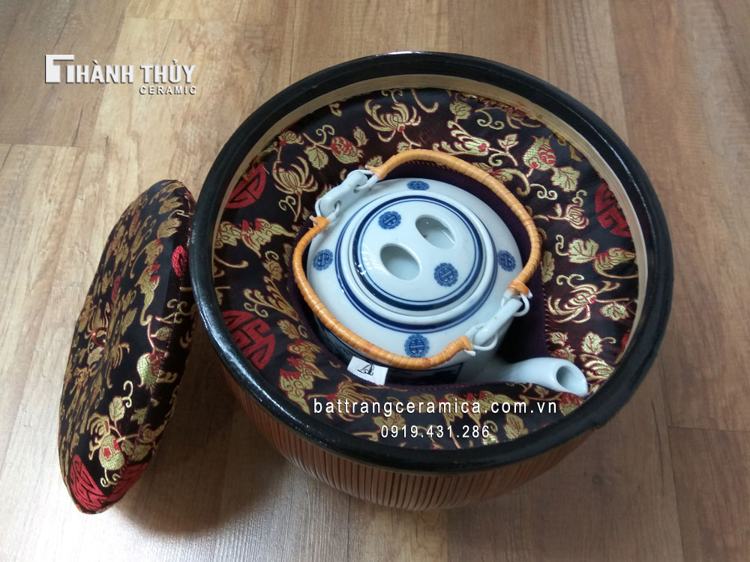
Hoạt động 2: Tính cách nhiệt của không khí
Bên trong giỏ đựng ấm thường được làm bằng vật liệu gì? Sử dụng các vật liệu đó có lợi ích gì?
Bên trong giỏ đựng ấm thường được lót bằng bông, len, rơm…là những chất xốp. Để giữ nước trong ấm nóng lâu hơn.
Giữa những chất liệu như xốp, bông, len, ... có nhiều chỗ rỗng không? Trong chỗ rỗng của các vật đó có chứa gì?
Notes:
.bên trong giỏ ấm thường đc làm bằng xốp, bông len, … đó là những vật dẫn nhiệt kém nên giữ cho nước trg bình nóng lâu hơn.

Slide 10

Hoạt động 2: Tính cách nhiệt của không khí
Thí nghiệm 2
Hãy quan sát đoạn video và cho biết hiện tượng gì xảy ra ?

Slide 11
KẾT QUẢ:
Nước trong cốc được quấn giấy báo lỏng còn nóng hơn nước trong cốc được quấn giấy báo thật chặt. Và giữa các khe nhăn của tờ giấy báo có chứa không khí.
Vậy tại sao nước trong cốc quấn giấy báo nhăn, quấn lỏng còn nóng lâu hơn?

Slide 12

Vì ở giữa các lớp giấy báo nhăn quấn lỏng có chứa nhiều không khí nên nhiệt độ của nước truyền qua cốc, lớp giấy báo và truyền ra ngoài môi trường ít hơn, chậm hơn nên nước còn nóng lâu hơn.

Slide 13

CHÀO TẠM BIỆT CÁC EM

